Slide 1



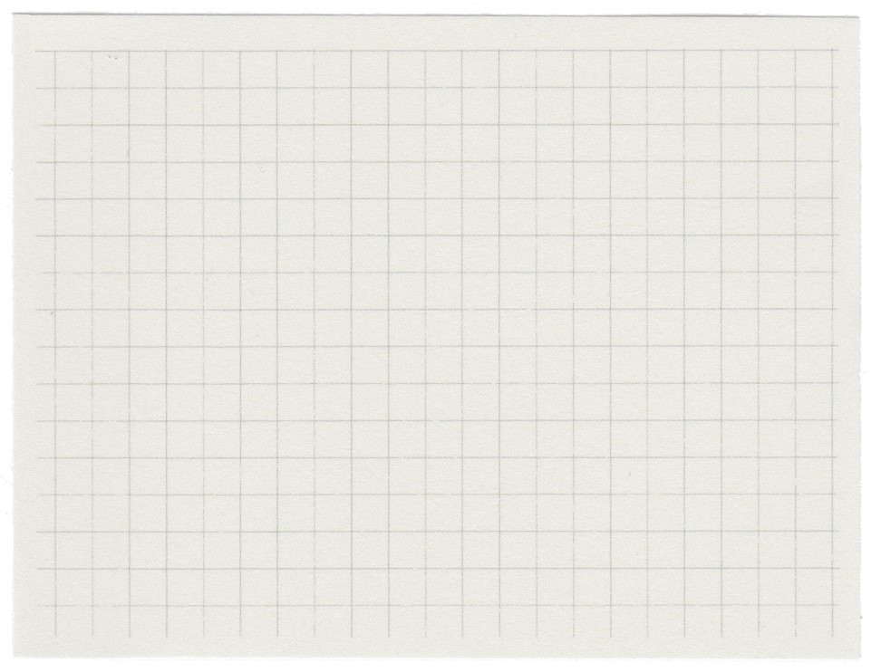
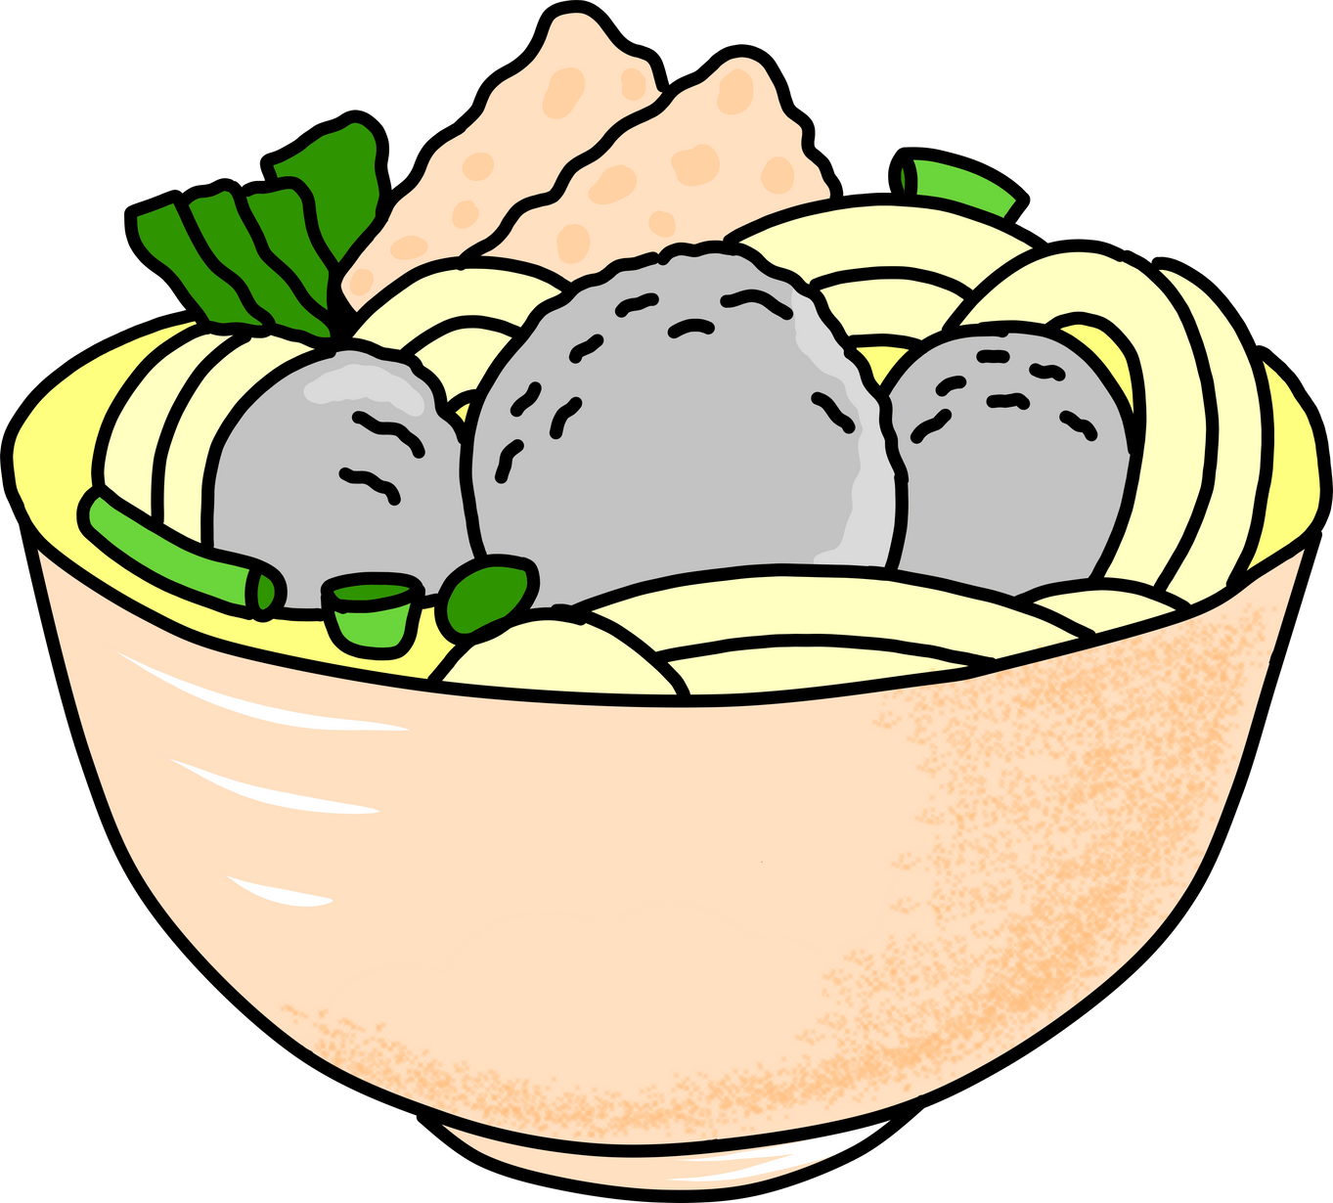

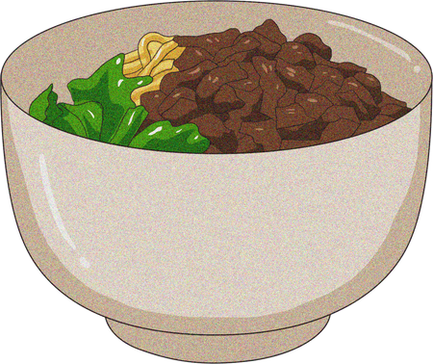
Machine Learning
HW#1
INDONESIAN STREET FOOD CLASSIFICATION
Disusun oleh kelompok 3 :
412020001 - Nico Sanjaya
412020008 - Cristha Patrisya Pentury
412020009 - Yohanes Stefanus

Slide 2

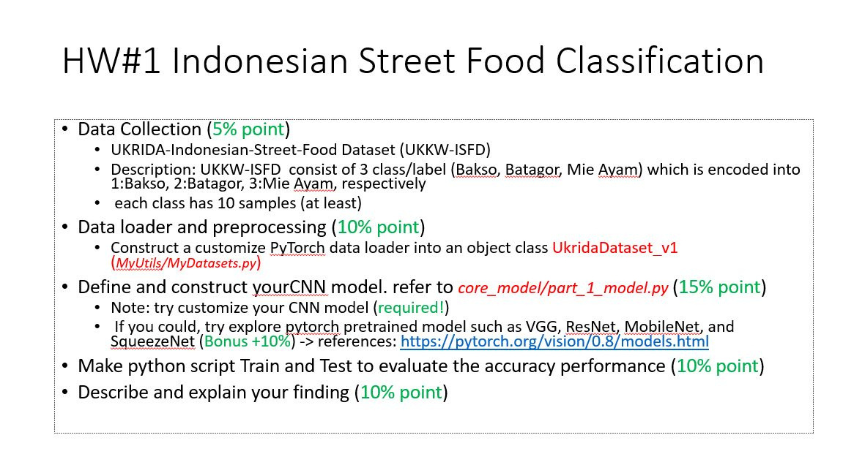

The assignment :

Slide 3
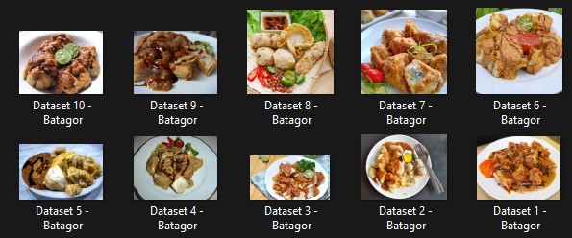
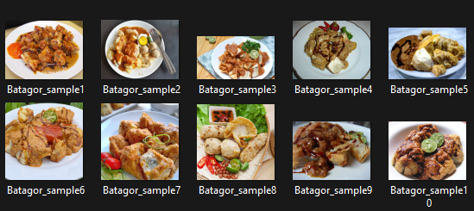
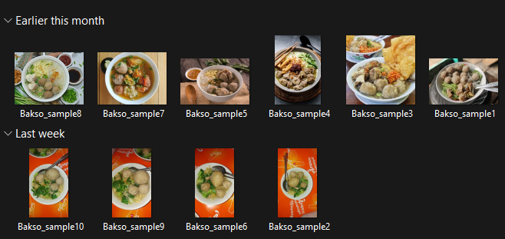
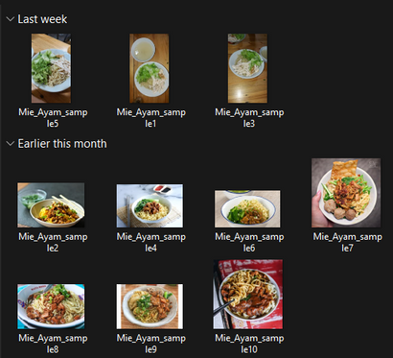
Data Collection
10 Sample Of Batagor
10 Sample Of Bakso
10 Sample Of Mie Ayam
Dataset dari 30 sample dibagi 3. Ada train, val, test. Yang digunakan adalah Batagor 10 sampel, Mie Ayam 10 sampel, dan Bakso 10 sampel.
Masing - masing dibagi sebagai berikut :
Train : Bakso : 7 sample, Batagor : 7 sample, Mie Ayam, 6 sample
Test : Bakso : 1 sample, Batagor : 2 sample, Mie Ayam, 2 sample
Val : Bakso : 2 sample, Batagor : 1 sample, Mie Ayam, 2 sample

Slide 4

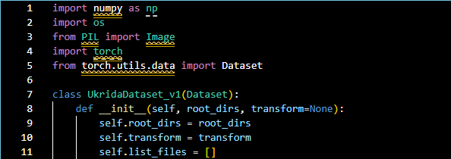

Data Loader and Prepocessing
library yang digunakan
membuat Direktori root yang berisi data gambar (9), Transformasi yang akan diterapkan (10), Daftar file gambar yang akan dimuat (11)
(9),(10),(11) dst adalah line codenya

Slide 5
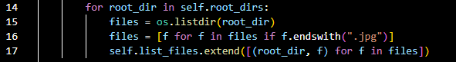
Data Loader and Prepocessing
membuat loop direktori root untuk mengumpulkan daftar file gambar

Slide 6
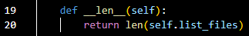
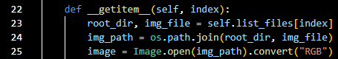
Data Loader and Prepocessing
Mengembalikan jumlah total data dalam dataset
Mengambil direktori dan nama file gambar (23), Menggabungkan direktori dan nama file untuk mendapatkan path gambar(24), Membuka gambar dan mengonversi ke mode RGB(25)

Slide 7
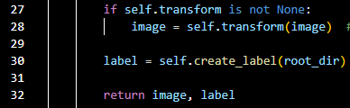
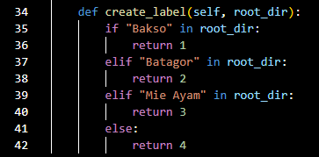
Data Loader and Prepocessing
Melakukan transformasi pada gambar jika transformasi diberikan (28), Membuat label berdasarkan direktori root (30), Mengembalikan gambar dan label (32)
Jika direktori root mengandung "Bakso", maka labelnya adalah 1. label 2 adalah "Batagor", label 3 adalah "Mie Ayam", dan label 4 jika tidak ada kecocokan

Slide 8
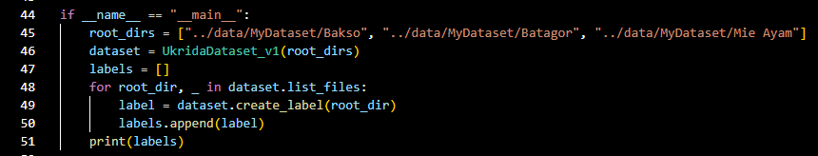
Data Loader and Prepocessing
Membuat objek dataset, Membuat label untuk setiap direktori root dalam daftar file dataset
(49), Menyimpan label dalam daftar labels (50), Mencetak Label (51)

Slide 9
Data Loader and Prepocessing
Output yang di hasilkan :
Output yang dicetak sesuai, label 1 untuk bakso, label 2 untuk batagor, dan label 3 untuk mie ayam, dengan masing-masing 10 sample

Slide 10
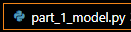
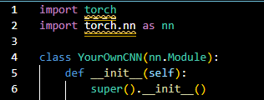
Define & Construct CNN Model
library yang digunakan
Membuat kelas model YourOwnCNN yang merupakan turunan dari nn.Module

Slide 11
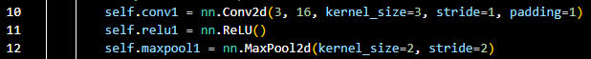
Define & Construct CNN Model
Membuat Layer konvolusi pertama
Membuat Layer konvolusi kedua

Slide 12
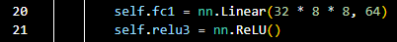
Define & Construct CNN Model
Membuat Layer fully connected pertama
Membuat Layer fully connected kedua (output layer)
,serta update input size

Slide 13
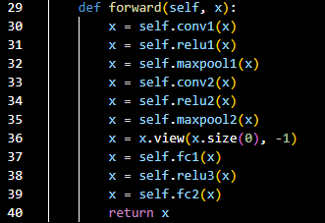
Define & Construct CNN Model
Membuat Metode forward untuk melakukan forward pass pada model

Slide 14
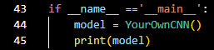

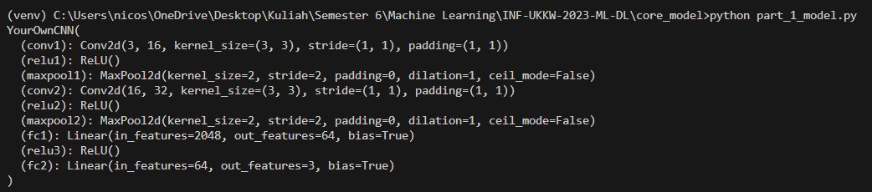
Define & Construct CNN Model
Mengecek model dengan membuat instance model dan mencetak informasi model
Output yang dihasilkan :

Slide 15
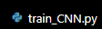
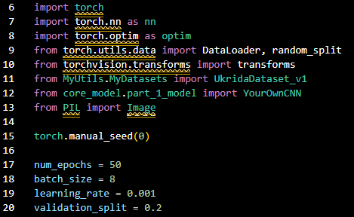
Train
Library yang digunakan

Slide 16
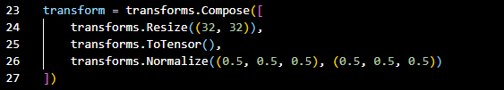
Train
Membuat Transformasi yang diterapkan dalam gambar
Mengubah ukuran gambar menjadi 32x32 piksel (24), Mengonversi gambar menjadi tensor
(25), Normalisasi gambar dengan mean dan standard deviation
(26)
Membuat Direktori root untuk dataset pelatihan dan validasi
Membuat dataset pelatihan

Slide 17
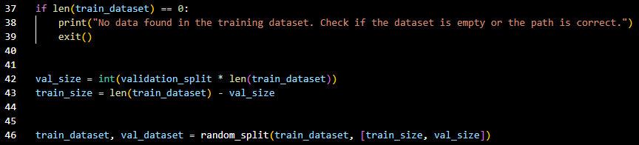

Train
Memeriksa apakah dataset pelatihan kosong
Menghitung jumlah data untuk dataset validasi (42 & 43)
Membagi dataset pelatihan menjadi dataset pelatihan dan validasi berdasarkan persentase yang ditentukan

Slide 18
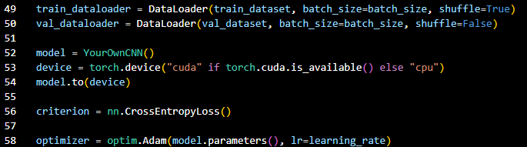
Train
Membuat data loader untuk pelatihan dan validasi
Membuat model CNN (52 - 54)
Menggunakan fungsi loss CrossEntropyLoss
Menggunakan optimizer Adam untuk mengoptimasi parameter model

Slide 19
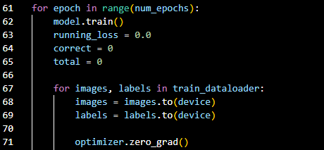
Train
Loop untuk setiap epoch pelatihan
Loop untuk setiap batch dalam data loader pelatihan

Slide 20
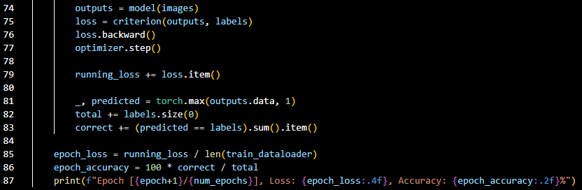
Train
Menghitung output dari model (74), Menghitung loss berdasarkan output dan label (75), Menghitung gradien dan melakukan backpropagation (76), Mengupdate parameter model menggunakan optimizer (77)
Menghitung loss rata-rata dalam satu epoch (79)
Menghitung jumlah prediksi yang benar dan total data

Slide 21
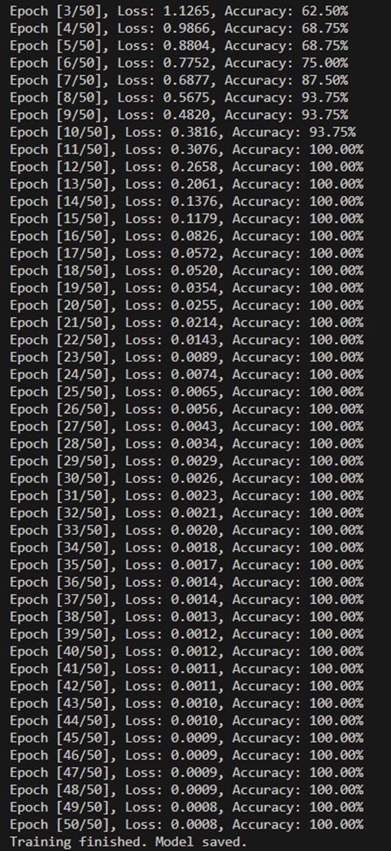
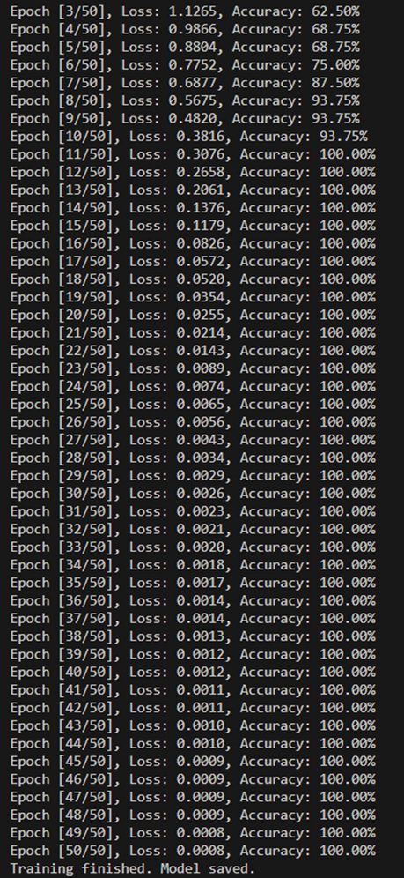
Train
Menyimpan parameter model setelah pelatihan
Output
Hasilnya akan disimpan di train -> CNN -> train_CNN.pth

Slide 22
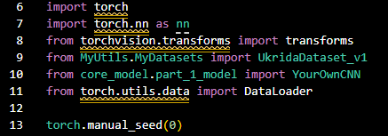
Test
Library yang digunakan

Slide 23
Test
Membuat Transformasi yang diterapkan dalam gambar
Mengubah ukuran gambar menjadi 32x32 piksel (24), Mengonversi gambar menjadi tensor
(25), Normalisasi gambar dengan mean dan standard deviation
(26)
Mendefinisikan direktori root untuk dataset validasi
Membuat dataset validasi

Slide 24
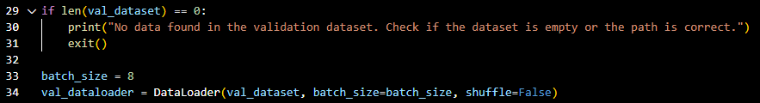
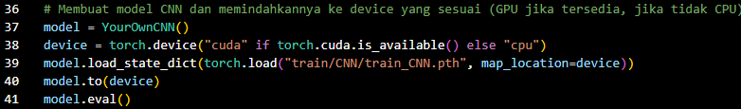
Test
Memeriksa apakah dataset validasi kosong
Membuat data loader untuk validasi
Membuat model CNN dan memindahkannya ke device yang sesuai (GPU jika tersedia, jika tidak CPU)

Slide 25
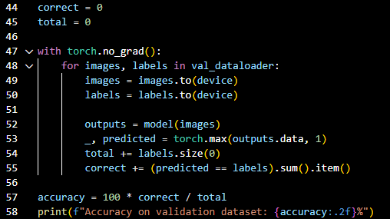
Test
Membuat Loop pengujian
Tidak perlu perhitungan gradien dalam mode evaluasi (eval)
Menghitung akurasi

Slide 26
Test
Output
Test berhasil dilakukan dengan perhitungan hasil akurasi akhir

Slide 27

Terima Kasih

